Slide 1
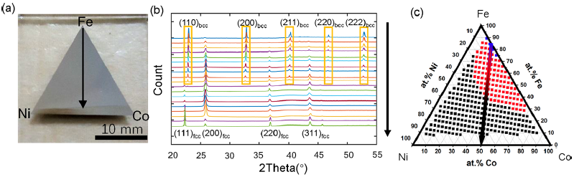
组合材料芯片
通过同步光源X射线进行高通量表征
成分相图
（机器学习）

Slide 2
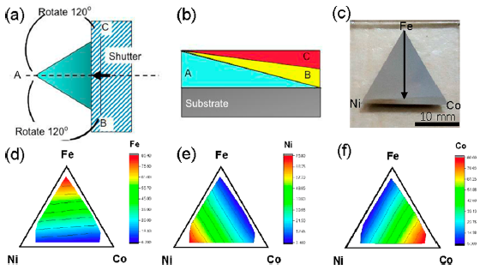
（a）插图显示使用移动遮光器进行沉积的过程
（b）具备渐变成分扩散的多层薄膜的交叉区域
（c）制备的Fe-Co-Ni等边三角形成分扩散样品
（d），（e），（f）分别表示Fe、Ni、Co的成分扩散分布

